Slide 1

Informacijski sistem dostave
Razvoj informacijskih sistema
Akademska godina: 2019/2020
Predmetni profesor: prof. dr Emina Junuz
Kandidat: Ajdin Tabak

Slide 2

Uvod
Jednostavnost narudžbe
Manje gužve
Korisno za sve zainteresovane strane

Slide 3

Analiza problema
1
Nedostatak vremena zbog sve veće zauzetosti modernog života
2
Prodaja samo poznatih artikala
3
Velike gužve na kasama trgovina
4
Slaba zaposlenost u državi

Slide 4

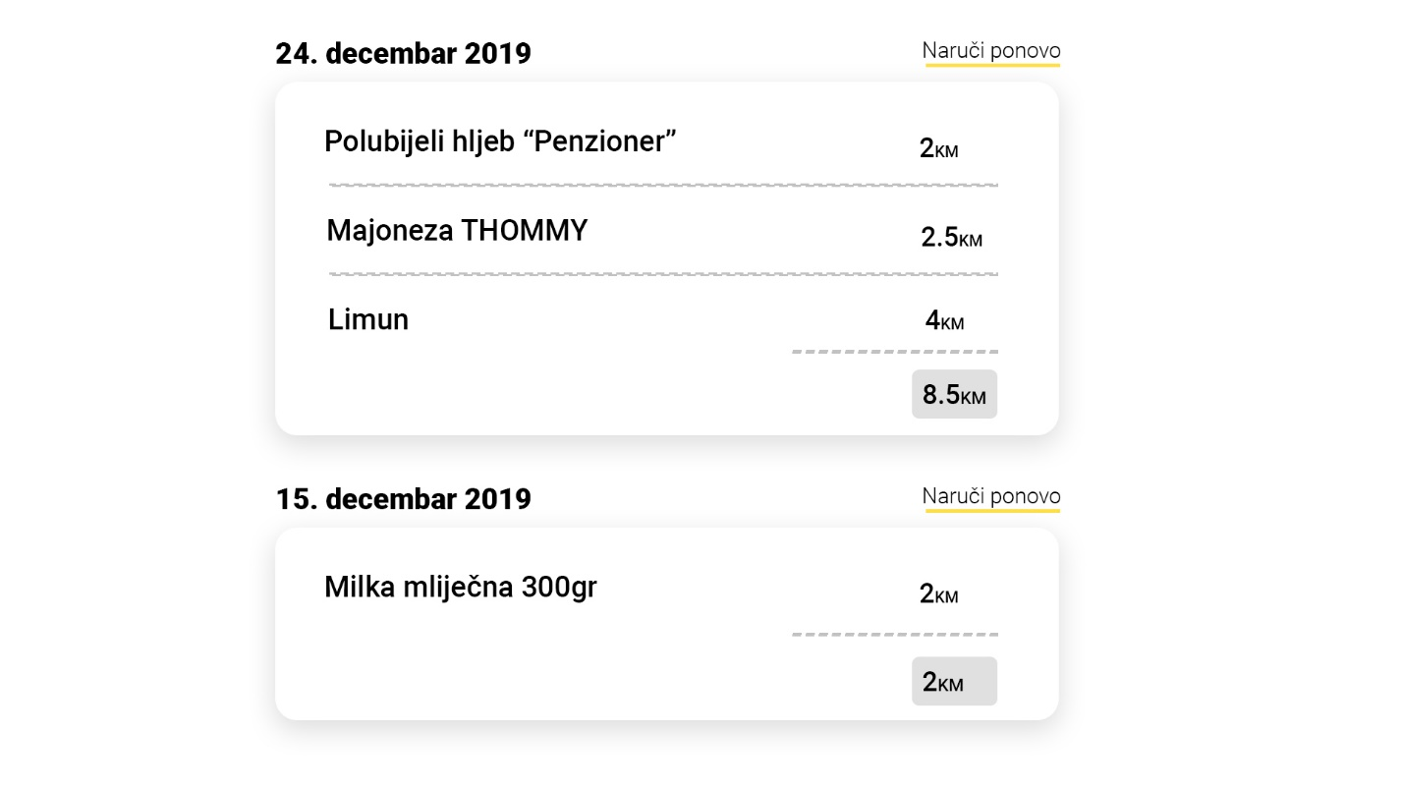
Analiza cilja
1
Kreiranje historije narudžbi
2
Evidencija članova sistema
3
Generisanje izvještaja
4
Smanjiti gužve

Slide 5
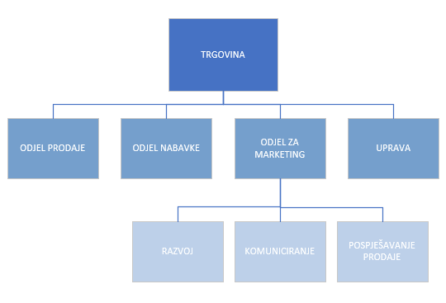
Organizacijski dijagram

Slide 6
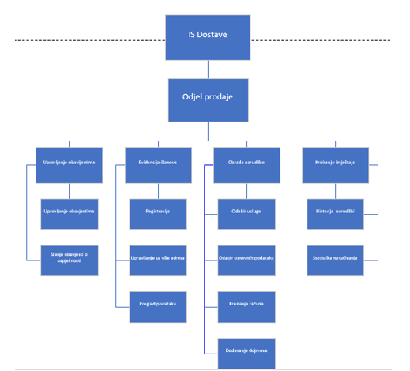
Hijerarhijski dijagram

Slide 7
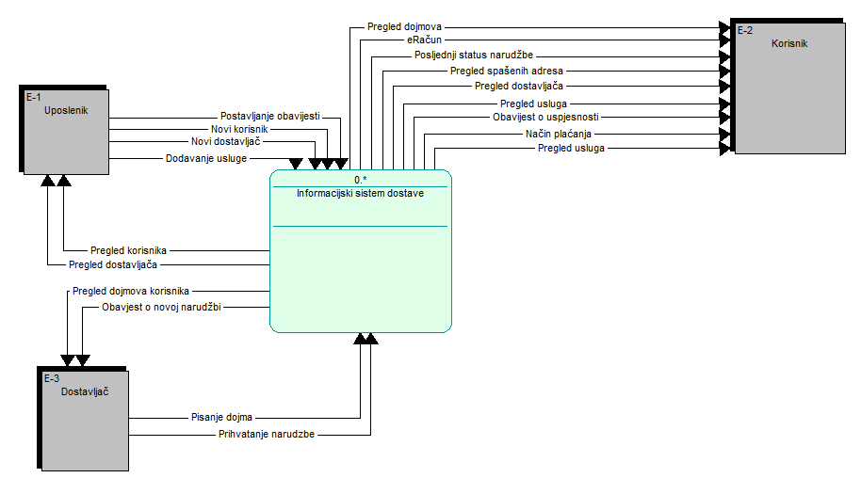
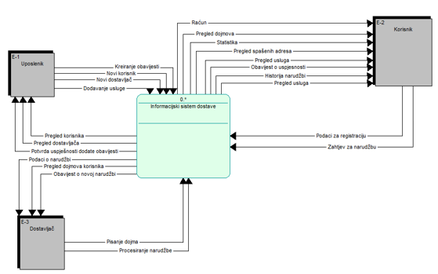
Kontekstualni dijagram

Slide 8
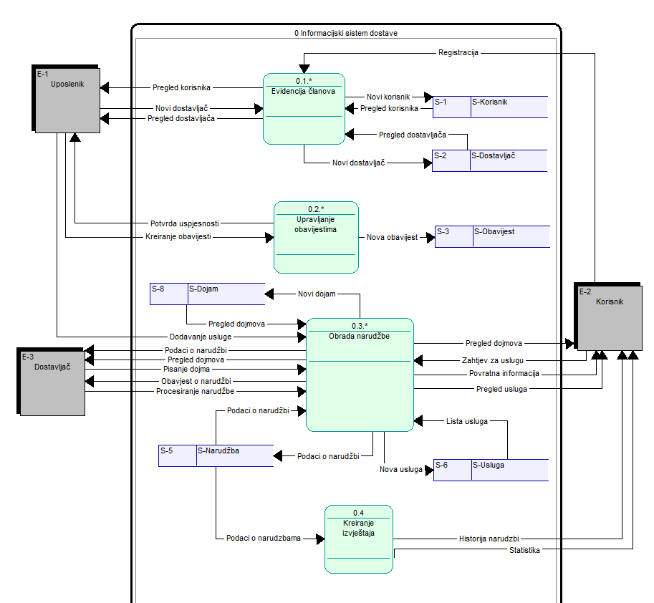
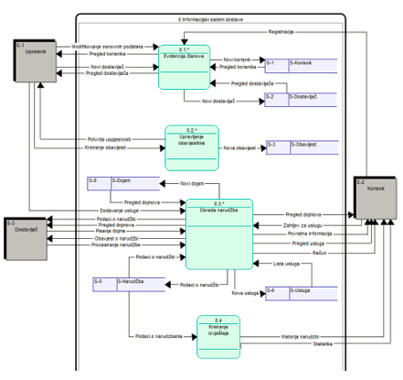
Logički model procesa

Slide 9
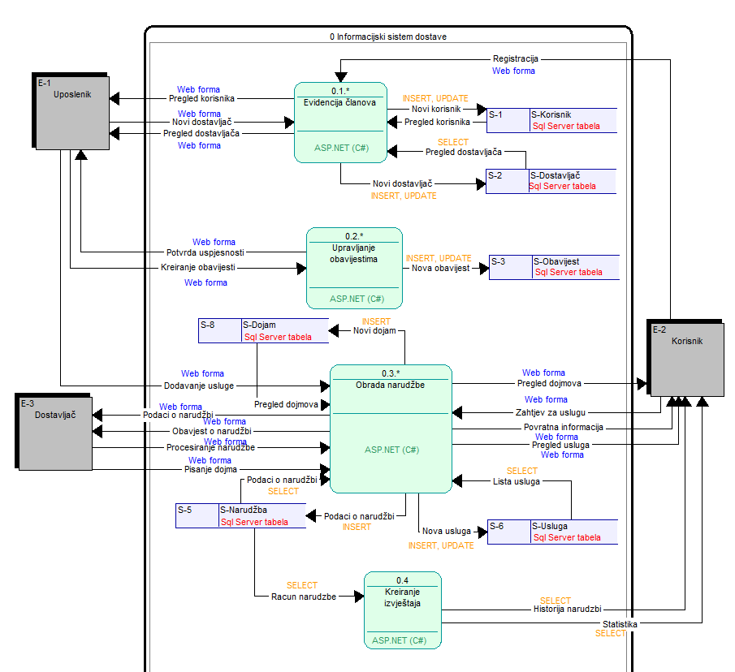
Fizički model procesa

Slide 10
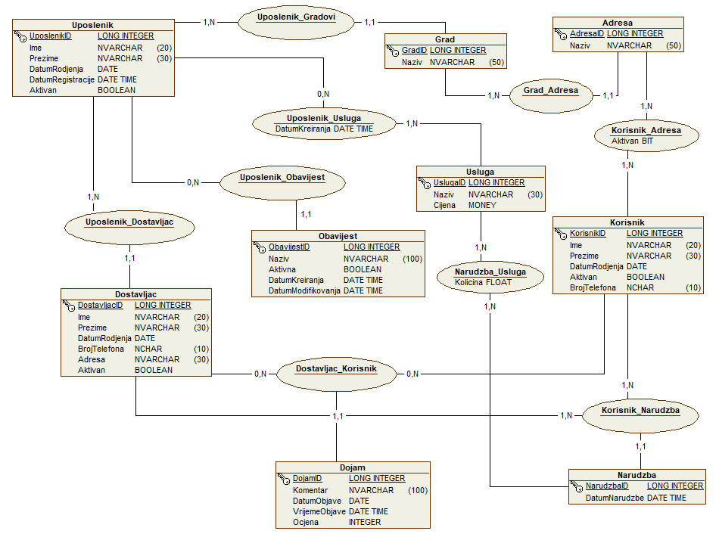
Konceptualni model podataka

Slide 11
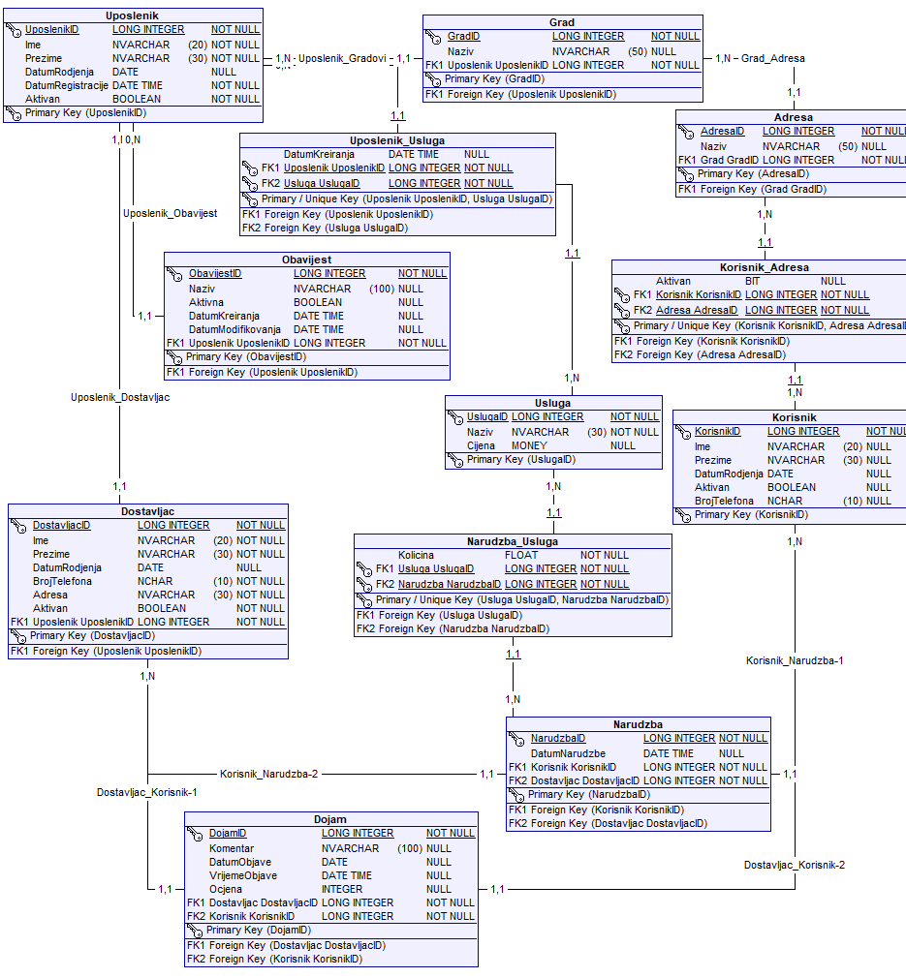
Fizički model podataka

Slide 12
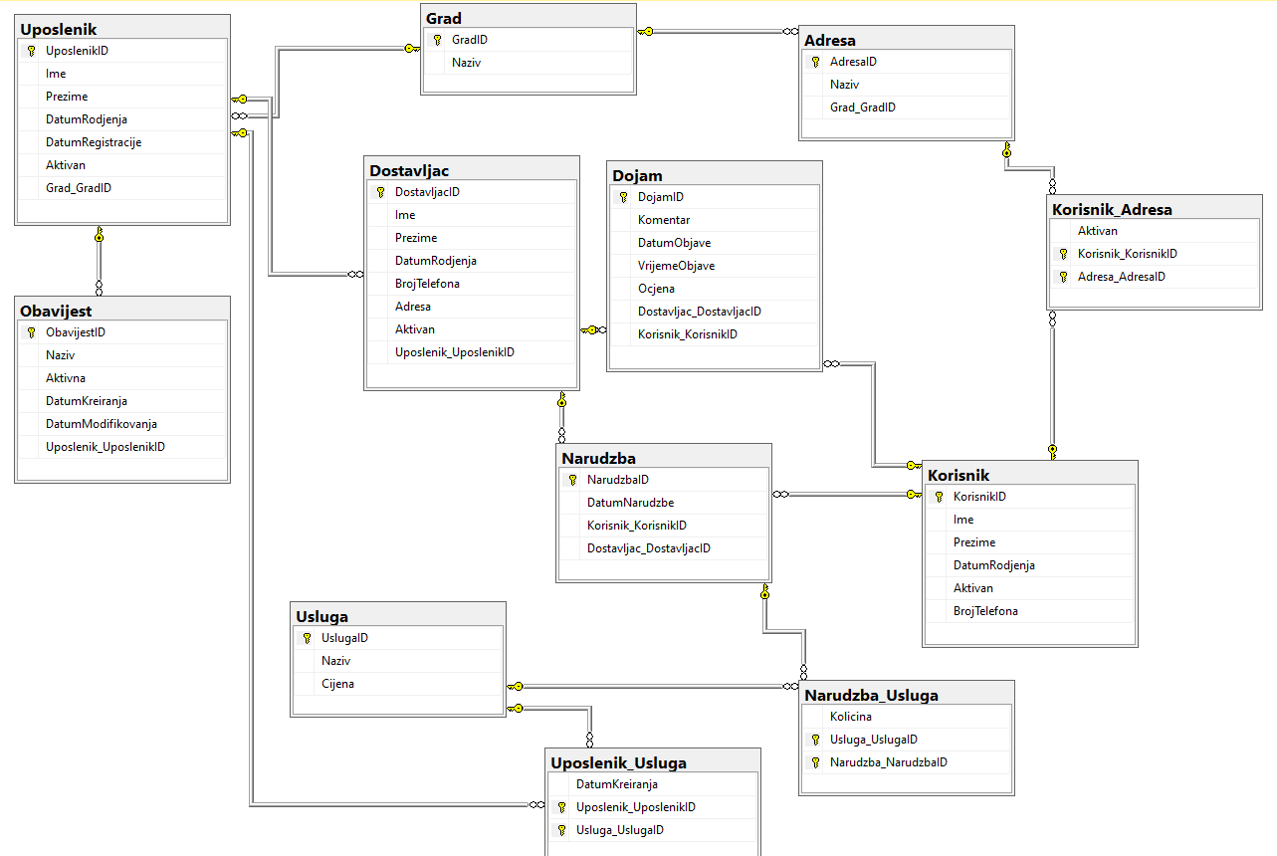
Šema baze podaka

Slide 13
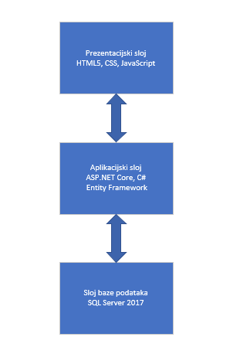
Model arhitekture sistema

Slide 14
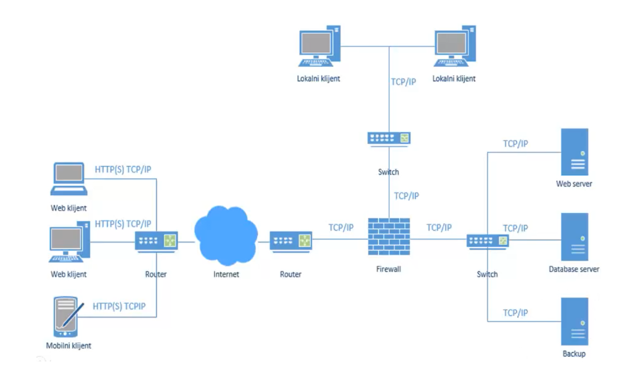
Model arhitekture mreže

Slide 15

Prototip korisničkog interfejsa

Slide 16


Prototip korisničkog interfejsa

Slide 17

Prototip korisničkog interfejsa

Slide 18
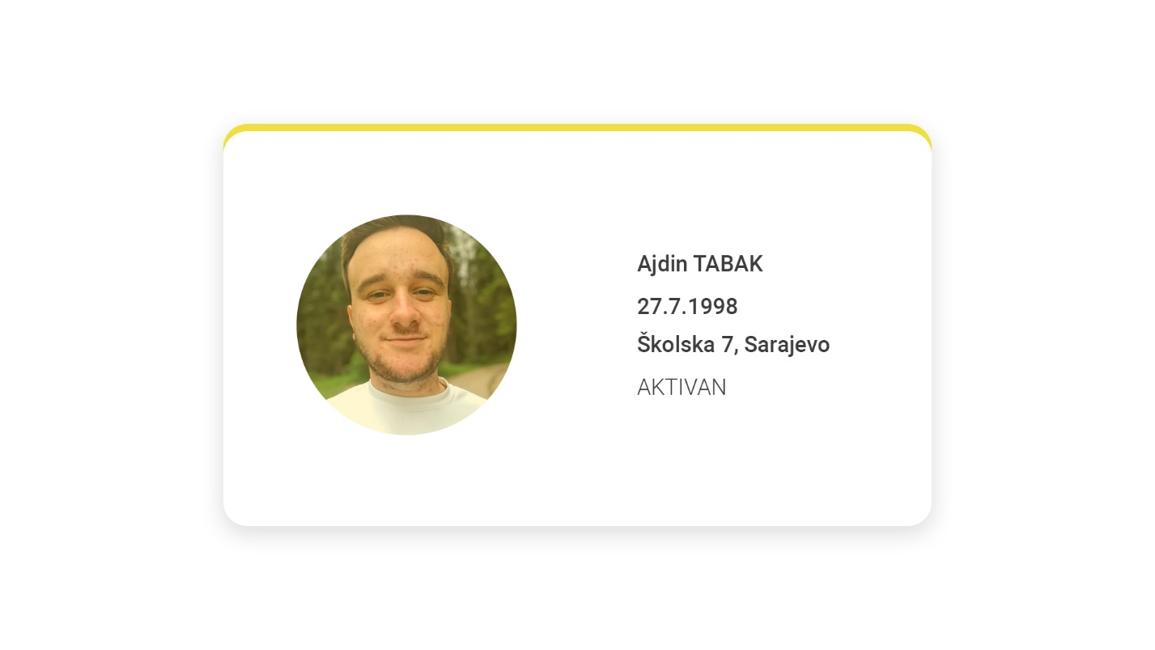
Prototip korisničkog interfejsa

Slide 19
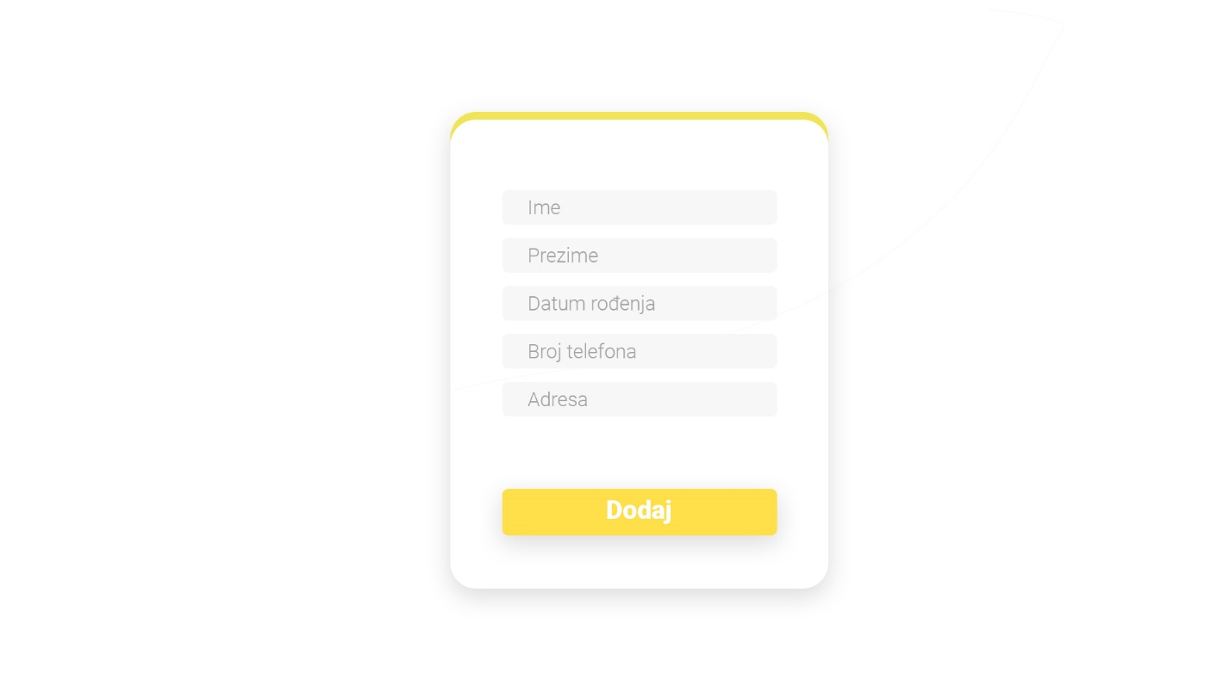
Prototip korisničkog interfejsa

Slide 20
Prototip korisničkog interfejsa

Slide 21
Zaključak
Lakša kupovina proizvoda
Statistički podaci svakog mjeseca
Više radnih mjesta
Notes:
In Slide Show mode, select the arrows to visit links.

